Slide 1
О бюджете
муниципального образования
Щекинский район
на 2021 год и на плановый период 2022-2023 годов
Докладчик: Начальник финансового
управления администрации
муниципального образования Афанасьева Елена Николаевна
Щекинский район

Slide 2
Основные направления бюджетной политики на 2021-2023 гг.
достижение национальных целей в реализации национальных и региональных проектов
Цели и задачи
восстановление финансово-экономических показателей
обеспечение публичных нормативных обязательств, обязательств по выплате заработной платы, а также реализация майских Указов Президента
обеспечение инфраструктурного развития

Slide 3
Бюджет муниципального образования Щекинский район на 2021-2023 гг, млн. руб.
 | 2021 год | 2022 год | 2023 год
Доходы | 2 088 | 1 862 | 1 791
Расходы | 2 160 | 1 936 | 1 861
Дефицит | 72 | 74 | 70
2021 год
2 160
млн. руб.
Расходы
Доходы
2 088
млн. руб.
Дефицит – 72 млн. руб.

Slide 4
Доходы бюджета муниципального образования Щекинский район на 2021 – 2023 гг, млн. руб.

Slide 5
Динамика собственных доходов бюджета муниципального образования Щекинский район, млн. руб.

Slide 6
Собственные доходы бюджета муниципального образования Щекинский район на 2021 – 2023 гг., млн. руб.
778,0

Slide 7
Структура собственных доходов бюджета муниципального образования Щекинский район на 2021 – 2023 гг., млн. руб.

Slide 8
Собственные доходы бюджета в расчете на 1 жителя района, руб.
7 413
7 092
6 786
2021 год
2022 год
2023 год

Slide 9
Структура безвозмездных поступлений на 2020-2023гг., млн. руб.

Slide 10
Доля финансовой помощи в собственных доходах бюджета муниципального образования Щекинский район (%)

Slide 11
Расходы бюджета муниципального образования Щекинский район на 2021-2023 гг., млн. руб.
Наименование | Проект 2021 | Проект 2023 | Проект 2023
РАСХОДЫ | 2 160,5 | 1 911,2 | 1 810,8
Общегосударственные вопросы (содержание ОМС и муниципальных казенных общеотраслевых учреждений, содержание имущества казны) | 193,0 | 185,6 | 184,6
Мероприятия по гражданской обороне, предупреждение чрезвычайных ситуаций и пожарная безопасность | 2,0 | 2,0 | 2,1
Национальная безопасность и правоохранительная деятельность | 16,9 | 15,5 | 13,6
Дорожный фонд | 131,7 | 78,4 | 78,9
Другие вопросы в области национальной экономики | 33,3 | 30,0 | 24,0
ЖКХ | 195,5 | 142,4 | 106,3
Охрана окружающей среды | 2,9 | 2,5 | 0,5
Образование | 1 449,8 | 1 317,4 | 1 260,8
Культура | 31,3 | 29,0 | 29,6
Социальная политика | 42,5 | 41,8 | 38,4
Физическая культура и спорт | 2,4 | 2,4 | 2,5
Обслуживание муниципального долга | 3,7 | 7,7 | 12,0
Межбюджетные трансферты | 55,5 | 56,5 | 57,5

Slide 12
Структура расходов бюджета Щекинского района на 2021-2023 гг, млн. руб.
12

Slide 13
Первоочередные расходы муниципального образования Щекинский район (%)

Slide 14
Повышение уровня средней заработной платы работников муниципальных учреждений на период до 2023 в рамках реализации Указа №597, руб.

Slide 15
Расходы бюджета на социальную сферу, млн.руб. на 2021 год

Slide 16
Расходы бюджета на социальную сферу, млн. руб.

Slide 17
Расходы муниципального образования Щекинский район на улучшение жилищных условий граждан и комплексное развитие коммунальной инфраструктуры, млн. руб.
МП "Улучшение жилищных условий граждан и комплексное развитие коммунальной инфраструктуры | 2021г. | 2022г. | 2023г.
Всего по программе | 256,7 | 138,4 | 132,7
Модернизация и капитальный ремонт объектов коммунальной инфраструктуры | 26,3 | 32,8 | 35,3
Газификация населенных пунктов | 9,5 | 11,0 | 5,0
Обеспечение земельных участков объектами инженерной инфраструктуры для бесплатного предоставления гражданам, имеющим трех и более детей | 2,5 | 3,0 | 3,0
Обеспечение жильем молодых семей | 17,7 | 17,7 | 17,7
Обеспечение реализации муниципальной программы | 9,0 | 9,1 | 9,4
Проведение ремонтов многоквартирных домов и зданий | 2,8 | 2,8 | 3,5
Обеспечение проживающих в поселении и нуждающихся в жилых помещениях малоимущих граждан | - | 1,6 | 1,6
Техническое обслуживание газового оборудования | 3,2 | 3,3 | 2,6
Межбюджетные трансферты | 1,7 | - | -
Формирование современной городской среды | 46,1 | 42,6 | 42,6
Организация электроснабжения, теплоснабжения, водоснабжения и водоотведения | 41,3 | 6,0 | 2,0
Расселение домов, признанных аварийными | 96,6 | 8,5 | 10,0

Slide 18
Дорожный фонд муниципального образования Щекинский район., млн.руб.
Наименование | 2021 год | 2022год | 2023 год
Содержание автомобильных дорог в зимний период | 8,6 | 8,1 | 8,1
Ремонт дорог | 14,3 | 46,2 | 47,6
Ремонт автомобильных дорог в рамках реализации проекта «Народный бюджет» | 17,9 | - | -
Межбюджетные трансферты из средств муниципального дорожного фонда | 25,8 | 20,8 | 20,8
Ремонт автомобильных дорог в рамках реализации национального проекта «Безопасные и качественные дороги» | 25,6 | -
Повышение уровня обустройства автомобильных дорог | 0,6 | 0,6 | 0,6
Содержание автомобильных дорог, исключая вопрос содержания автомобильных дорог в зимний период | 1,8 | 2,7 | 2,7
Реализация нац. проекта «Формирование современной городской среды» | 37,1
Итого: | 131,7 | 78,4 | 79,8
289,9 тыс. руб.

Slide 19
Применение программно-целевого метода при формировании расходов бюджета муниципального образования Щекинский район, млн. руб.

Slide 20
Перечень муниципальных программ и объем их финансового обеспечения на 2021 год и на плановый период 2022 и 2023 годов, млн. руб.
Наименование | Объем финансового обеспечения
 | 2021 год | 2022 год | 2023 год
Развитие образования и архивного дела | 1 356 | 1 226 | 1 165
Развитие культуры | 88 | 85 | 89
Развитие физической культуры, спорта и молодежной политики | 4 | 5 | 6
Социальная поддержка населения | 57 | 50 | 47
Управление муниципальными финансами | 98 | 104 | 109
Энергосбережение и повышение энергетической эффективности | 4 | 5 | 6
Управление муниципальным имуществом | 52 | 50 | 39
Повышение общественной безопасности населения | 7 | 8 | 5
Защита населения и территории от чрезвычайных ситуаций | 7 | 7 | 7
Модернизация и развитие автомобильных дорог, повышение безопасности дорожного движения | 95 | 78 | 80
Охрана окружающей среды | 2 | 2 | 0
Улучшение жилищных условий граждан и комплексное развитие коммунальной инфраструктуры | 257 | 138 | 133
Развитие малого и среднего предпринимательства | 0,1 | 0,1 | 0
Информирование населения о деятельности органов местного самоуправления | 1 | 1 | 1
Развитие и поддержание информационной системы | 4 | 3 | 5
Оказание поддержки социально-ориентированным некоммерческим организациям | 1 | 1 | 1
Развитие муниципальной службы | 0,7 | 0,7 | 0,7
Осуществление градостроительной деятельности | 2 | 2 | 3
Доступная среда | 1 | 2 | 1
Комплексное развитие сельских территорий | 0,7 | 31 | 0,5
ИТОГО: | 2 037 | 1 799 | 1 698

Slide 21
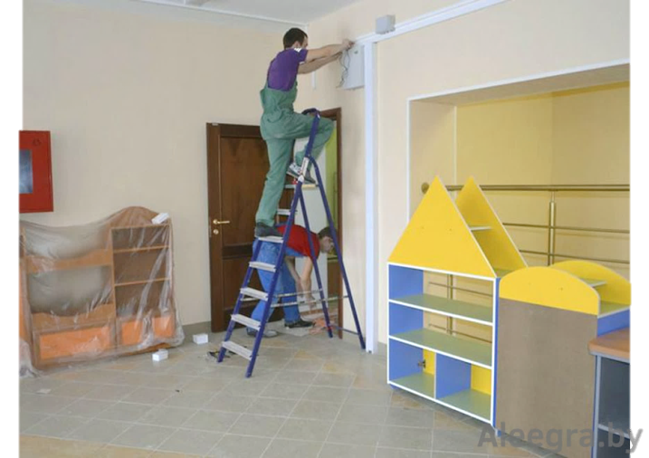
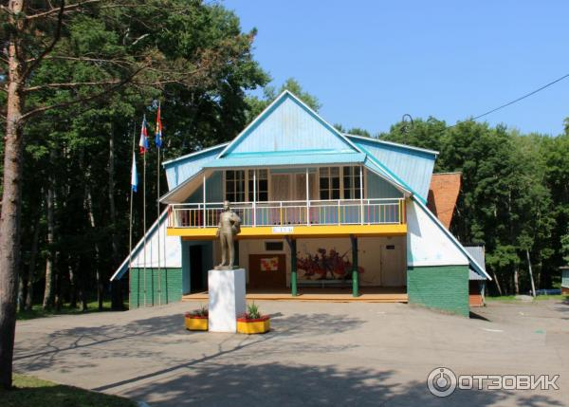
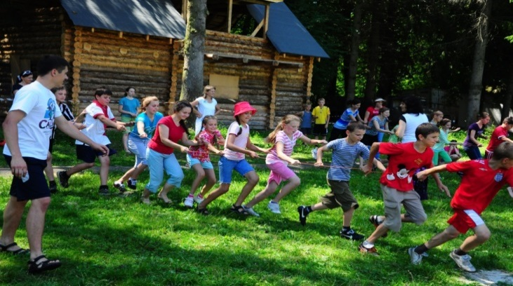
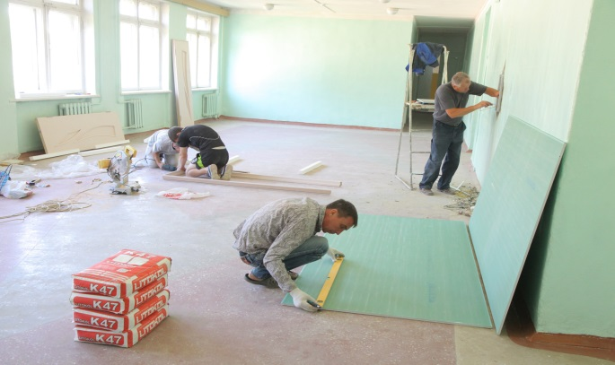
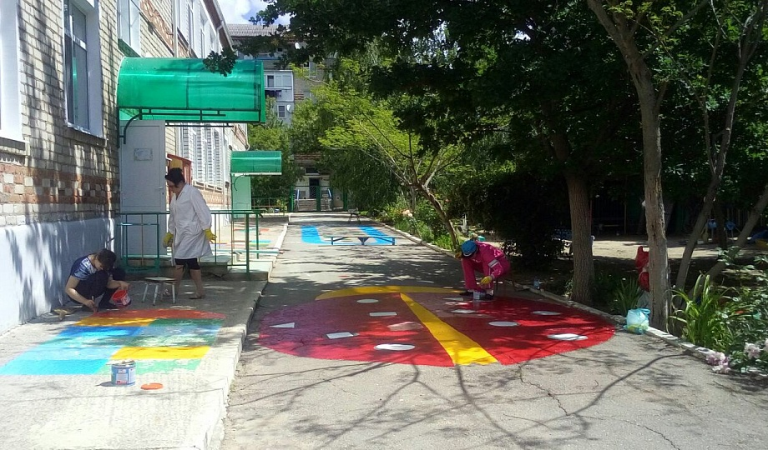
Социальная политика
Строительство детского сада в с. Крапивна – 101 млн. руб.
Укрепление МТБ МБУ «Детский оздоровительный лагерь им. О.Кошевого»
- 26,0 млн. руб.
Проведение оздоровительных мероприятий – 18 млн. руб.
Капитальный ремонт и укрепление МТБ учреждений образования и культуры - 16 млн. руб.
21

Slide 22
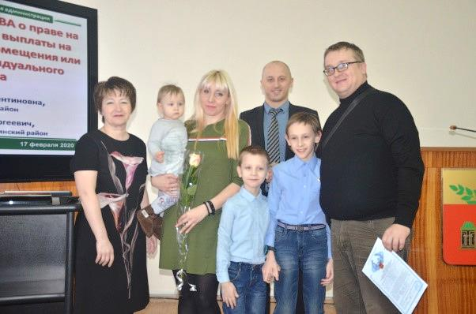
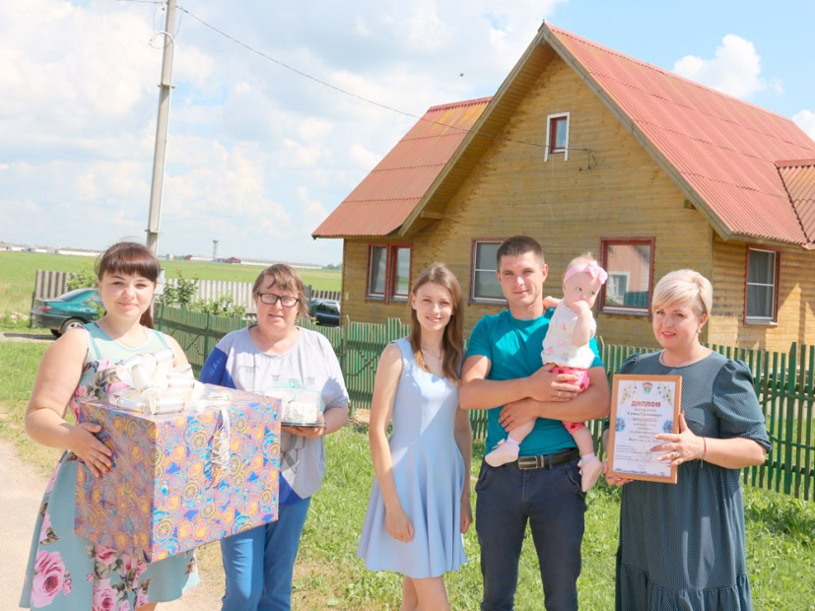
Поддержка молодых семей
 | 2021 год
Приобретение жилья молодым семьям | 17,7 млн. руб.
Молодые семьи и молодые специалисты в сельской местности | 198 тыс. руб.
Инженерная инфраструктура | 2,5 млн. руб.

Slide 23
Перечень муниципальных программ и объем их финансового обеспечения на 2021 год и на плановый период 2022 и 2023 годов, млн. руб.
Наименование | Объем финансового обеспечения
 | 2021 год | 2022 год | 2023 год
Развитие образования и архивного дела | 1 356 | 1 226 | 1 165
Развитие культуры | 88 | 85 | 89
Развитие физической культуры, спорта и молодежной политики | 4 | 5 | 6
Социальная поддержка населения | 57 | 50 | 47
Управление муниципальными финансами | 98 | 104 | 109
Энергосбережение и повышение энергетической эффективности | 4 | 5 | 6
Управление муниципальным имуществом | 52 | 50 | 39
Повышение общественной безопасности населения | 7 | 8 | 5
Защита населения и территории от чрезвычайных ситуаций | 7 | 7 | 7
Модернизация и развитие автомобильных дорог, повышение безопасности дорожного движения | 95 | 78 | 80
Охрана окружающей среды | 2 | 2 | 0
Улучшение жилищных условий граждан и комплексное развитие коммунальной инфраструктуры | 257 | 138 | 133
Развитие малого и среднего предпринимательства | 0,1 | 0,1 | 0
Информирование населения о деятельности органов местного самоуправления | 1 | 1 | 1
Развитие и поддержание информационной системы | 4 | 3 | 5
Оказание поддержки социально-ориентированным некоммерческим организациям | 1 | 1 | 1
Развитие муниципальной службы | 0,7 | 0,7 | 0,7
Осуществление градостроительной деятельности | 2 | 2 | 3
Доступная среда | 1 | 2 | 1
Комплексное развитие сельских территорий | 0,7 | 31 | 0,5
ИТОГО: | 2 037 | 1 799 | 1 698

Slide 24
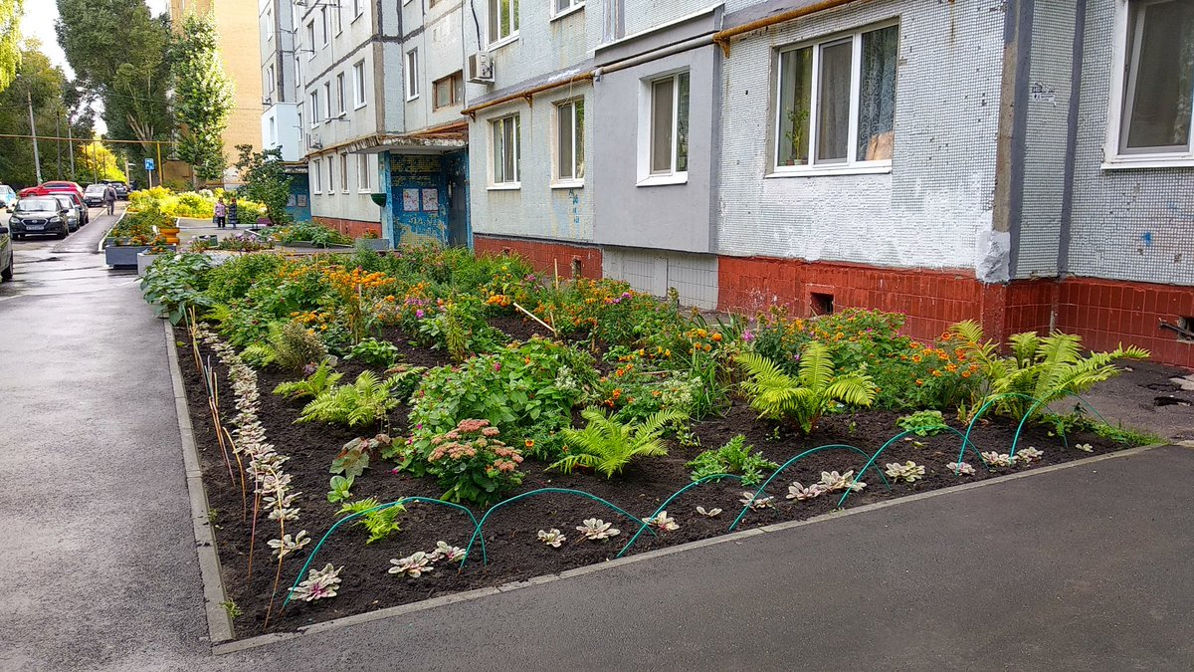
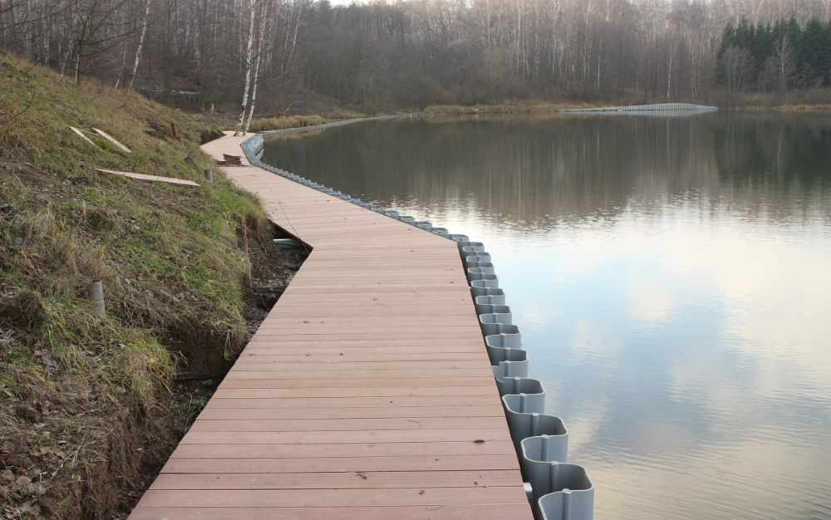
Формирование современной городской среды
Благоустройство придомовых территорий – 36,8 млн.рублей
Укрепление береговой линии р.п.Первомайский – 4,1 млн.рублей
В том числе:
средства федерального бюджета – 38,5 млн. рублей,
средства областного бюджета -1,6 млн. рублей,
средства муниципальных образований и населения – 0,8 млн. рублей
24

Slide 25
Расходы на содержание органов местного самоуправления муниципального района, млн. руб.

Slide 26
Межбюджетные трансферты из бюджета муниципального образования Щекинский район бюджетам городских и сельских поселений, млн. руб.

Slide 27
Финансовая помощь муниципальным образованиям, млн. руб.

Slide 28
Дотация на стимулирование бюджетам поселений, тыс. руб.
Дотация на стимулирование муниципальных образований поселений по улучшению качества управления муниципальными финансами по итогам мониторинга за 2019 год
Муниципальное образование | Место | Сумма, тыс. руб
р.п. Первомайский | 1 | 60,0
Крапивенское |  | 60,0
г. Щекино | 2 | 40,0
Лазарево |  | 40,0

Slide 29
Объем средств на осуществление части полномочий, передаваемых из бюджета муниципального образования Щекинский район бюджетам сельских поселений в соответствии с заключенными соглашениями, млн. руб.
Наименование передаваемых полномочий | 2021
ИТОГО: | 2,7
В том числе:
Участие в профилактике терроризма и экстремизма, а также в минимизации и (или) ликвидации последствий проявлений терроризма и экстремизма в границах поселения | 0,1
Обеспечение проживающих в поселении и нуждающихся в жилых помещениях малоимущих граждан жилыми помещениями, организации строительства и содержания муниципального жилищного фонда, созданию условий для жилищного строительства, а также иных полномочий органов местного самоуправления в соответствии с жилищным законодательством | 1,3
Организация ритуальных услуг и содержанию мест захоронения | 0,7
Сохранение, использование и популяризация объектов культурного наследия (памятников истории и культуры), находящихся в собственности поселения, охране объектов культурного наследия (памятников истории и культуры) местного (муниципального) значения, расположенных на территории поселения | 0,1
Сохранение, использование и популяризация объектов культурного наследия (памятников истории и культуры), находящихся в собственности муниципального района, охране объектов культурного наследия (памятников истории и культуры) местного (муниципального) значения, расположенных на территории муниципального района | 0,2
Обеспечение проживающих в поселении и нуждающихся в жилых помещениях малоимущих граждан жилыми помещениями, организации строительства и содержания муниципального жилищного фонда, созданию условий для жилищного строительства, а также иных полномочий органов местного самоуправления в соответствии с жилищным законодательством, за исключением осуществления муниципального жилищного контроля и реализации проектов в рамках государственных программ | 0,3

Slide 30
Источники финансирования дефицита бюджета, млн. руб.
Наименование показателя | 2021 год | 2022 год | 2023 год
ИТОГО: | 72,1 | 74,4 | 70,0
Кредиты кредитных организаций в валюте Российской Федерации | 75,2 | 72,5 | 70
Бюджетные кредиты, предоставленные внутри страны в валюте Российской Федерации | -4,0 | 1,9 | -
Изменение остатков средств на счетах по учету средств бюджетов | 0,9 | - | -

Slide 31
Объем муниципального долга Щекинского района в 2016-2023 годах, млн. рублей

Slide 32
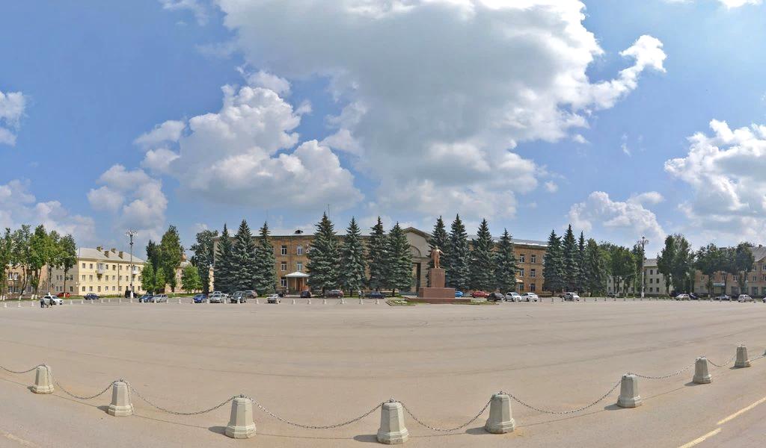
Спасибо за внимание!
Спасибо за внимание!

